Slide 1
Ивайло Иванов Група: 24
Специалност: Бизнес Информатика Фак. Номер: 105002

Slide 2
ОФИС МЕБЕЛИ

Slide 3
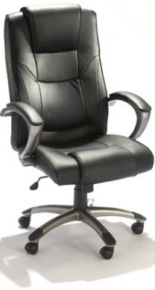
Офис кресло
* Офис кресло - СЕТО * Изработено от пластмаса и еко кожа * Цвят: черен * Тегло: 20 кг
- Широчина: 68.00 см
- Височина: 112.00 см
- Дълбочина: 72.00 см

Slide 4
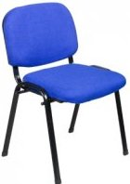
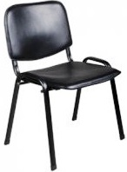
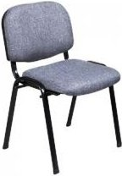
Посетителски стол
* Подходящ за всеки офис, приемна или кабинет. * Посетителски стол с метална основа и кожена тапицерия.
* Комбинация от достъпна цена и качество.
* Цвят: Черен/Сив/Син

Slide 5
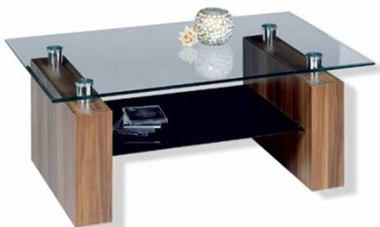
Посетителска маса
* Маса изработена от ПДЧ крака и стъклен плот.
* Цветове - по избор

Slide 6
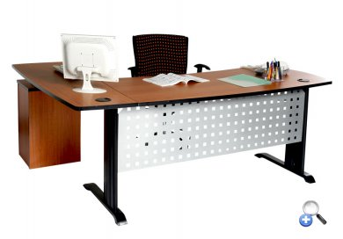
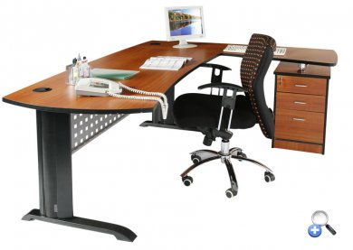
Офис бюро
* Подходящо за всеки офис и кабинет.
* Съчетание от ПДЧ ламинирани плоскости и метал с прахово полимерно покритие, стабилна конструкция. Голяма работна площ създаващ комфорт и удобство.
* Цвят: светла череша, череша, ябълка
* Размери на бюрото: 200/160см.; вис.-75см.

Slide 7
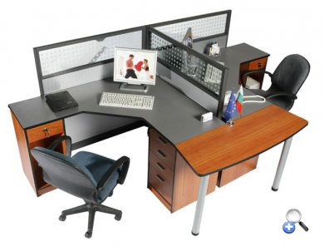
Офис бюро - дуо
* Офис бюрото е подходящо за всеки офис кабинет и отдел.
* Съчетание от ПДЧ ламинирани плоскости, метал и матирано стъкло придаващ допълнителен комфорт.
* Стабилна конструкция.
* Цвят: череша, ябълка
- Широчина: 165.00 см
- Височина: 75.00 см
- Дължина: 290.00 см

Slide 8
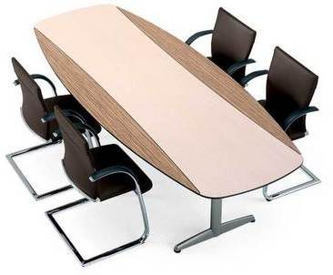
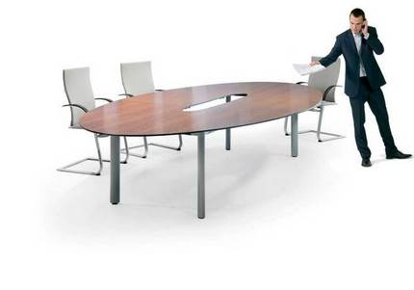
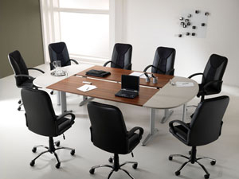
Заседателна маса
* Серията е изградена на модулен принцип, обли кантове, метална стъпка, плотовете са 25 мм. с меламиново покритие.
* Цветове - Череша, Орех, Клен. * Бюрата са от серия Comfort Tech.

Slide 9
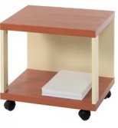
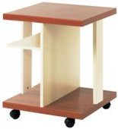
Поставка за принтер/компютър
ОФИС ПОСТАВКА ЗА ПРИНТЕР НА КОЛЕЛЦА
* Модул от системата VIS a VIS * Цвят: Череша/Ванилия и Череша
- Широчина: 50.00 см
- Височина: 48.00 см
- Дълбочина: 40.00 см
ОФИС ПОСТАВКА ЗА КОМПЮТЪР НА КОЛЕЛЦА
* Модул от системата VIS a VIS * Цвят: Череша/Ванилия и Череша
- Широчина: 50.00 см
- Височина: 63.50 см
- Дълбочина: 50.00 см

Slide 10
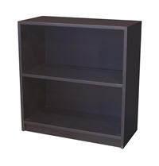
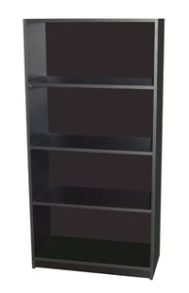
Офис шкафове
ОФИС ШКАФ – 77 см * Цветове – Черен/Сив * Материал - ПДЧ - Широчина 35 см - Дължина 74 см - Височина 77 см
ОФИС ШКАФ – 146 см
* Цветове – Черен/Сив
* Материал - ПДЧ
- Широчина 35 см
- Дължина 74 см
- Височина 146 см

Slide 11
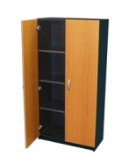
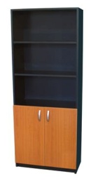
Офис шкаф с врати - 146см * Цветове - по избор
* Материал - ПДЧ
- Широчина 35 см
- Дължина 74 см
- Височина 146 см
Офис шкаф – ниски врати - 180см * Цветове - по избор
* Материал - ПДЧ
- Широчина 35 см
- Дължина 74 см
- Височина 180 см

Slide 12
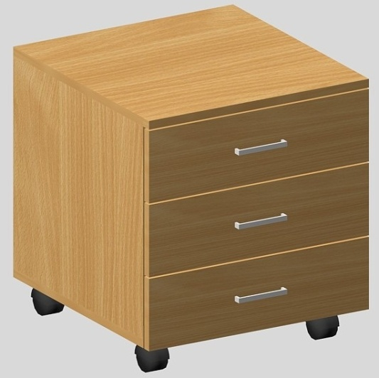
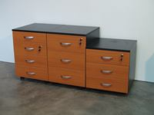
Офис Контейнери
Офис контейнер без заключалка * Цветове - по избор
* Материал - ПДЧ
- Широчина 50 см
- Дължина 45 см
- Височина 58 см
Офис контейнер със заключалка * Заключване на най-горното чекмедже * Цветове - по избор
* Материал - ПДЧ
- Широчина 50 см
- Дължина 45 см
- Височина 58 см

Slide 13
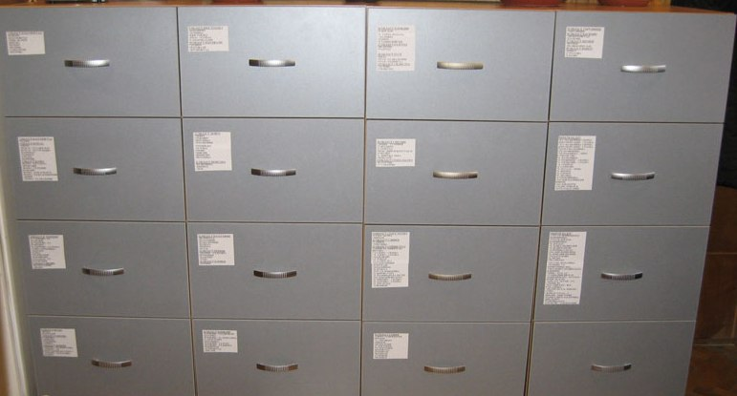
Картотечен шкаф
* Чекмеджета с алуминиеви дръжки и лайсни за лесно отваряне и затваряне. * Вместимост около 20 бр. папки.
* Цветове - по избор
* Материал - ПДЧ

Slide 14
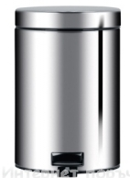
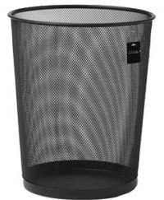
Кош за отпадъци
Кош за отпадъци с педал подходящ за офис и кабинет
* Масивен капак- задържа миризмата, затваря се безшумно
* Вътрешна пластмасова кофа - подвижна и лесна за почистване
* Подсилен отварящ се механизъм, висококачествен материал устойчив на корозия
* Стабилен дори на мокър или полиран под
* Пластмасов ринг на дъното – за по-малко щети на подовата повърхност
Кош за отпадъци подходящ за офис и кабинет * Изработено от метал
* С модерен дизайн
* Цветове – Черен/Сребрист

Slide 15
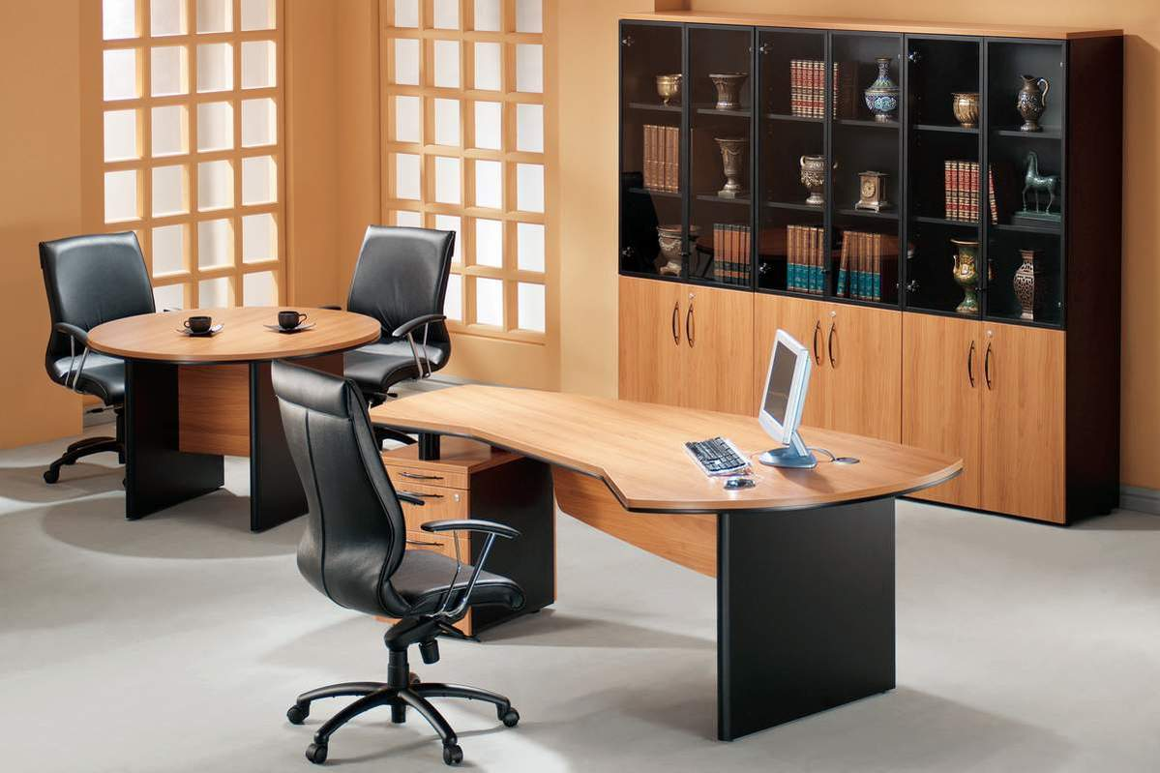

Slide 16
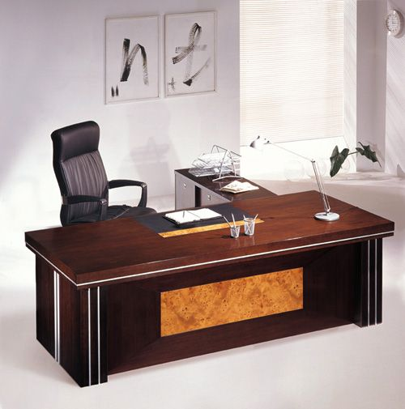

Slide 17
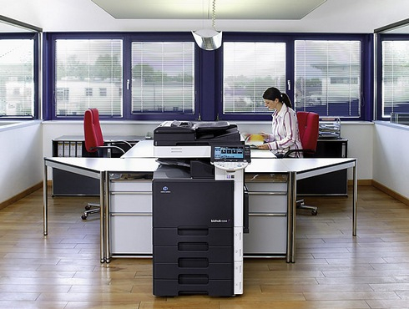

Slide 18
